Slide 2
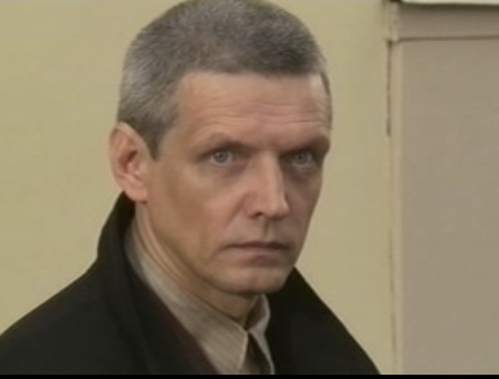
Биография МАБ
Жизнь того времени
История создания
Основное содержание
Композиция романа
Новаторство
М.А.Булгаков – художник
О романе
Афоризмы М.А. Булгакова
Александр Галибин в роли мастера

Slide 3
Биография
Писатель родился в семье профессора Афанасия Ивановича Булгакова. Семья была многодетная.
Булгаков становится студентом медицинского факультета Киевского университета.
Осенью 1916 доктор Булгаков получил первое назначение - в маленькую земскую больницу в Смоленской губернии.
В качестве военного врача вместе с отступающей Добровольческой армией он отправляется на Северный Кавказ.
Первые драматургические опыты появились во Владикавказе. Вскоре Булгаков переехал в Москву.

Slide 4
В 1921 Булгаков настойчиво овладевал новой профессией: писал в «Гудке», сотрудничал с берлинской редакцией «Накануне ».
Булгаков опубликовал две сатирические повести: «Дьяволиаду» (1924) и «Роковые яйца» (1925), написал «Собачье сердце» (1925).
В 1925 в журнале «Россия» появляется первая часть «Белой гвардии». Булгаковская пьеса «Дни Турбиных», написанная по следам «Белой гвардии» становится «второй «Чайкой» Художественного театра.

Slide 5
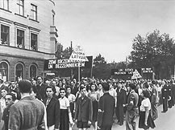
Жизнь того времени
В декабре 1925 года был провозглашён на 14 съезде РКП(б). Происходила реконструкция старых предприятий.
В 30-е годы произошли глубокие изменения в составе всех социальных групп населения.
Изменилась структура сельского населения. Форсированная индустриализация ухудшила общий уровень жизни населения.
Усиливались административно-командные методы руководства социально-политической и культурной жизнью страны.

Slide 6
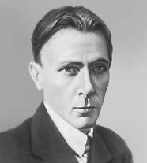
История создания
Роман первоначально задумывался как апокрифическое «евангелие от дьявола», а будущие заглавные герои в первых редакциях текста отсутствовали.
С годами первоначальный замысел усложнялся, трансформировался, вобрав в себя судьбу самого писателя.
Позже в роман вошла женщина, ставшая его третьей женой — Елена Сергеевна Шиловская (их знакомство состоялось в 1929, брак оформлен осенью 1932).
Одинокий писатель (Мастер) и его верная подруга (Маргарита) станут не менее важны, чем центральные персонажи мировой истории человечества.

Slide 7
Основное содержание
История пребывания Сатаны в Москве 1930-х годов вторит легенде о явлении Иисуса, произошедшего два тысячелетия назад.
Точно так же, как некогда не узнали Бога, москвичи не узнают и дьявола, хотя Воланд и не скрывает своих общеизвестных признаков.
Причем с Воландом встречаются просвещенные, казалось бы, герои: литератор, редактор антирелигиозного журнала Берлиоз и поэт, автор поэмы о Христе Иван Бездомный.

Slide 8
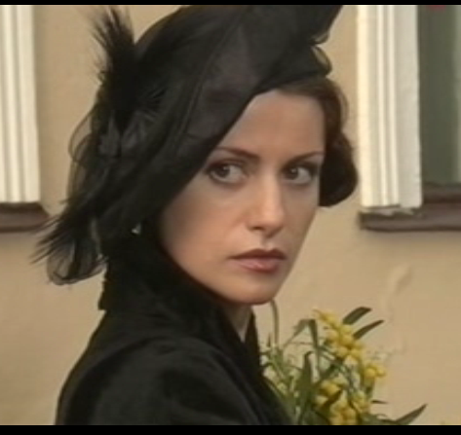
События совершались на глазах множества людей и тем не менее остались непонятыми. И лишь Мастеру в созданном им романе дано восстановить осмысленность и единство течения истории.
Анна Ковальчук в роли Маргариты

Slide 9
Композиция романа
Булгаков строит «Мастера и Маргариту» как «роман в романе».
Его действие разворачивается в двух временах: в Москве 1930-х годов, где появляется, чтобы устроить традиционный весенний бал полнолуния, сатана, и в древнем городе Ершалаиме, в котором происходит суд римского прокуратора Пилата над «бродячим философом» Иешуа.
Связывает же оба сюжета, современный и исторический, автор романа о Понтии Пилате Мастер.
В романе ясно прослеживаются два стилистических потока. В изображении «Москвы» используется отточенный Булгаковым фельетонный слог.

Slide 10
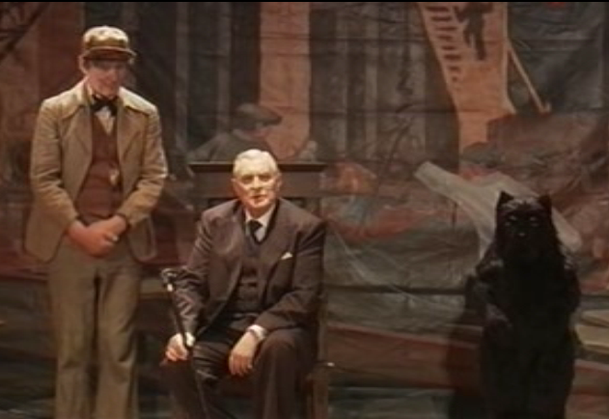
Совсем в ином ключе, однако, построен «роман в романе»,
который живет в воображении одновременно и Воланда-дьявола, и затравленного критиками писателя-Мастера.
У Булгакова далекая библейская Иудея стала как бы реальностью,
в то время как все происходящее вокруг Мастера (все, кроме его любви к прекрасной Маргарите) видится сплошным нелепым сном.
Воланд (О. Басилашвили) и его свита – Коровьев(А. Абдулов) и Кот-Бегемот.

Slide 11
Новаторство
Фантастика наталкивается на сугубый реализм, миф на скрупулезную историческую достоверность, теософия на демонизм, романтика на клоунаду.
Действие ершалаимских сцен происходит в течение одного дня, что удовлетворяет требованиям классицизма,
поэтому можно сказать, что в булгаковском романе весьма органично соединились едва ли не все существующие в мире жанры и литературные направления.
Здесь сходятся все стихии: смешного и серьезного, философии и сатиры, пародии и волшебной фантастики.

Slide 12
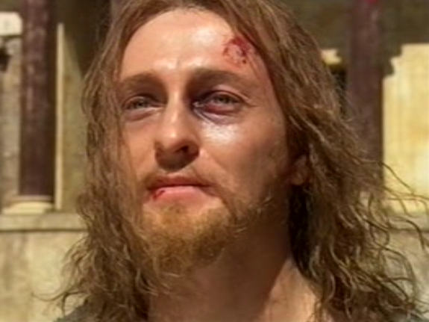
М.А. Булгаков - художник
На выработку читателем собственного отношения к происходящему направлены все художественные особенности творчества Булгакова.
В «Мастере и Маргарите» Булгаков намеренно дает персонажам нетрадиционные имена: сатане — Воланда,
Иерусалиму — Ершалаим, вечного противника дьявола он называет не Иисусом, а Иешуа Га-Ноцри.
Читатель должен самостоятельно проникнуть в суть происходящего и будто бы заново пережить в сознании центральные эпизоды мировой истории человечества: суд Пилата, смерть и воскресение Иисуса.
Сергей Безруков в роли Иешуа Га-ноцри

Slide 13
Тайна треугольника Воланда
Дело в том, что в романе сатирические персонажи, как правило, Воланда не узнают. В романе его узнают только двое — мастер и Маргарита. Должен узнать и читатель, союзник автора.
Но Воланд и не скрывает, кто он такой. В его облике, повадках, речи то и дело вспыхивают блики мучительно знакомых примет... Лихо заломленный на ухо берет. Пера, правда, нет...
Набалдашник трости в виде головы пуделя... Он предъявляет свой знак — треугольник на крышке золотого портсигара. В сцене со Стёпой Лиходеевым «незнакомец вынул большие золотые часы с алмазным треугольником на крышке».
На крышке дорогого портсигара, на крышке золотых часов ставилась монограмма владельца. Монограмма Воланда? Треугольник?

Slide 14
Профессор И. Ф. Бэлза считает, что это «Всевидящее око», «первая ипостась Троицы», то есть символ Бога. Символ Бога, по которому нельзя не узнать дьявола? Никак не откажешь в смелости этому парадоксу исследователя.
Воланд в романе не является носителем изначального, божественного всеведения. Правда, для него нет тайн, он может узнать все, что ему угодно, это требует крайне малого, порой символического усилия. К тому же «Всевидящее око» изображается в виде глаза в треугольнике.
Если мы откроем Энциклопедический словарь Брокгауза и Ефрона, к которому так часто обращался Булгаков, на статье «Диавол», мы увидим, что эта статья пестрит этими самыми треугольниками. Это греческа буква Д — дельта большая, первая буква слова «Дьявол». Инициал Воланда.
На портсигаре действительно была его монограмма.

Slide 15
Ранее М.А. Булгаков хотел назвать данного персонажа именем Фаланд, что в переводе с немецкого означает «чёрт».
Это слово Булгаков нашел не в словарях (его познания в немецком языке были не очень велики), а в примечаниях к «Фаусту» Гете в прозаическом переводе А. Соколовского.
Если бы Булгаков писал роман - «криптограмму», рассчитанный на «посвященных», ему бы следовало сохранить это F.
Но писатель, ведя свою доверительную и насмешливую игру с читателем, все-таки находит другой знак.

Slide 16
Об экранизации романа
В конце 2005 года на экраны вышел сериал «Мастер и Маргарита», снятый по одноимённому произведению М.А. Булгакова, режиссёром В. Бортко.
Этот фильм понравился многим, в том числе и нам, авторам презентации. Создатели фильма были точны в передаче сюжетной линии книги и, поэтому сериал приятно поражает схожестью с оригиналом.

Slide 17
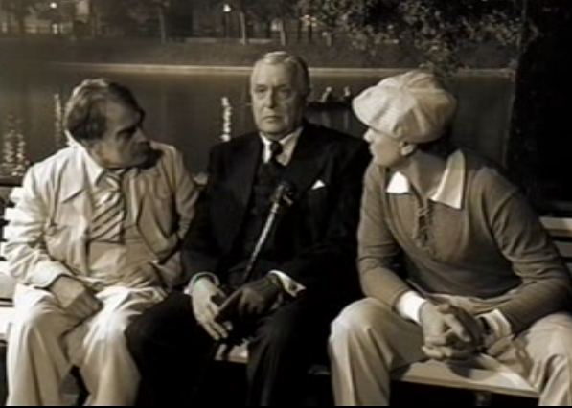
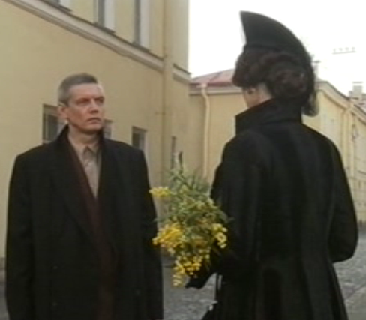
В экранизации романа участвовал великолепный состав выдающихся актёров: О. Басилашвили – в роли Воланда; А. Адабашьяна – в роли Берлиоза;
В. Галкина – в роли поэта И. Бездомного; К. Лаврова – в роли Понтия Пилата; С. Безрукова – в роли Иешуа Га-Ноцри;
А. Ковальчук – в роли Маргариты; А. Галибина – в роли мастера и многие другие. Фильм получился по-настоящему сильным, ярким и запоминающимся.

Slide 18
О романе
«Сегодня «Мастер и Маргарита», возможно, самое популярное и высоко ценимое большинством читателей произведение советской литературы.
В романе выразилось все своеобразие М.А. Булгакова как художника и человека, выразилось через свойственный только ему, неповторимо булгаковский сплав проблем, смесь иронии, сарказма и грусти, через чеканку слова.
И вместе с тем перед нами глубоко объективный портрет эпохи.
«Мастер и Маргарита» - тот достаточно редкий случай, когда художник вынашивает и завершает произведение, доступное и близкое всем временам».
Н. Е. Васильева, кандидат филологических наук

Slide 19
Каждому следующему поколению читателей роман открывается новыми гранями. /Из сочинений/.
В романе «Мастер и Маргарита» (1929-1940, опубликован в 1966-1967) М. А. Булгаковым воплощена идея вечного противостояния нравственного и творческого подвижничества силам зла, воплощенная в двух временных планах:
в гротескно изображенной современности (с использованием мифологической образности) и евангельских сценах. /Из Большой энциклопедии Кирилла и Мефодия 2006/.

Slide 20
Афоризмы М.А.Булгакова
Да, человек смертен, но это было бы еще пол беды. Плохо то, что он иногда внезапно смертен, вот в чем фокус.
Счастье — как здоровье: когда оно на лицо, его не замечаешь.
Рукописи не горят. (Образ сокровища культуры, горящего в огне и не сгорающего.)
Любовь выскочила перед нами, как из-под земли выскакивает убийца в переулке, и поразила нас сразу обоих! Так поражает молния, так поражает финский нож!
Но «нет такого писателя, чтобы он замолчал. Если замолчал, значит был не настоящий», — это слова самого Булгакова (из письма к Сталину 30 мая 1931)

Slide 21
Викторина
В каком году был опубликован роман М.А. Булгакова «Мастер и Маргарита»:
в 1929-1940
в 1928-1932
в 1966-1967
в 1953-1954?
Выберите правильное имя и отчество Булгакова:
Михаил Александрович
Максим Аркадьевич
Михаил Аполлонович
Михаил Афанасьевич?

Slide 22
В каких двух городах разворачиваются действия романа:
в Ленинграде и Риме
в Москве и Ершалаиме
в Москве и Иерусалиме
в Ленинграде и Каире?
Что является монограммой Воланда:
треугольник
круг
ромб
квадрат?
Кто сыграл роль Маргариты в экранизации романа 2005 года:
Анастасия Заворотнюк
Анна Ковальчук
Анна Большова
Евгения Крюкова

Slide 23
Неправильно=(((((((((

Slide 24
Правильно=)))))))))

